Slide 1
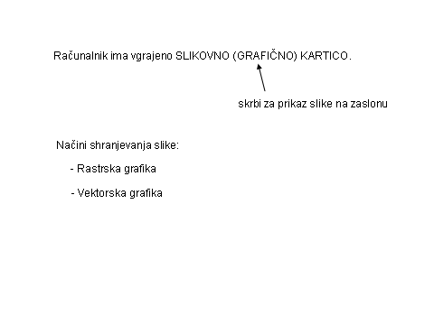

Slide 2
Ločljivost (dpi)
ne največja možna ⬄ najprimernejša
v skladu s svojimi namerami in potrebami
najboljši način je preizkušanje in občutek
priporočene ločljivosti so samo v oporo:
vrsta slike | najmanj | bolje
WWW / jpg, gif | 100 | 300
fotografija | 300 | 600
fotografija za povečavo | 600 | 1200
risba | 300 | 600
diapozitiv/negativ | 1200 | 2400
ČB slika ali besedilo | 150 | 300

Slide 3
Interpolacija – povečanje ločljivosti
Svetlobna tipala danes premorejo do 200 milijonov točk kar zadošča za vse povečave.
Različne naprave imajo različna tipala.
Za večjo povečavo računalnik izračuna kakšna je točka med sosednjima točkama in ju oddalji.

Slide 4
Barvna globina - Color depth
Kolikšno število tonskih vrednosti zazna tipalo ali zariše barvni zaslon, tiskalnik,..
Merimo jo z biti (binary digit ).
Vrednosti bita: 1 ali 0
8 bitov ⇒ 256 možnih vrednosti za zapis ene količine (npr barve )
RGB 3 barve: 3x8 =24 bitno tipalo; prepozna 16 milijonov barv

Slide 5
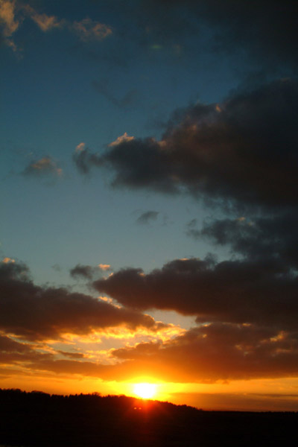
Barvna globina - bpp ločljivost
(določa število barv)
8 bitna – 256
16 bitna – 65.536
24 bitna – 16.777.216
36 bitna – 68.719.476.736
42 bitna – 4.398.046.511.104
grayscale
8 bitna – 256
14 bitna – 16.384

Slide 6
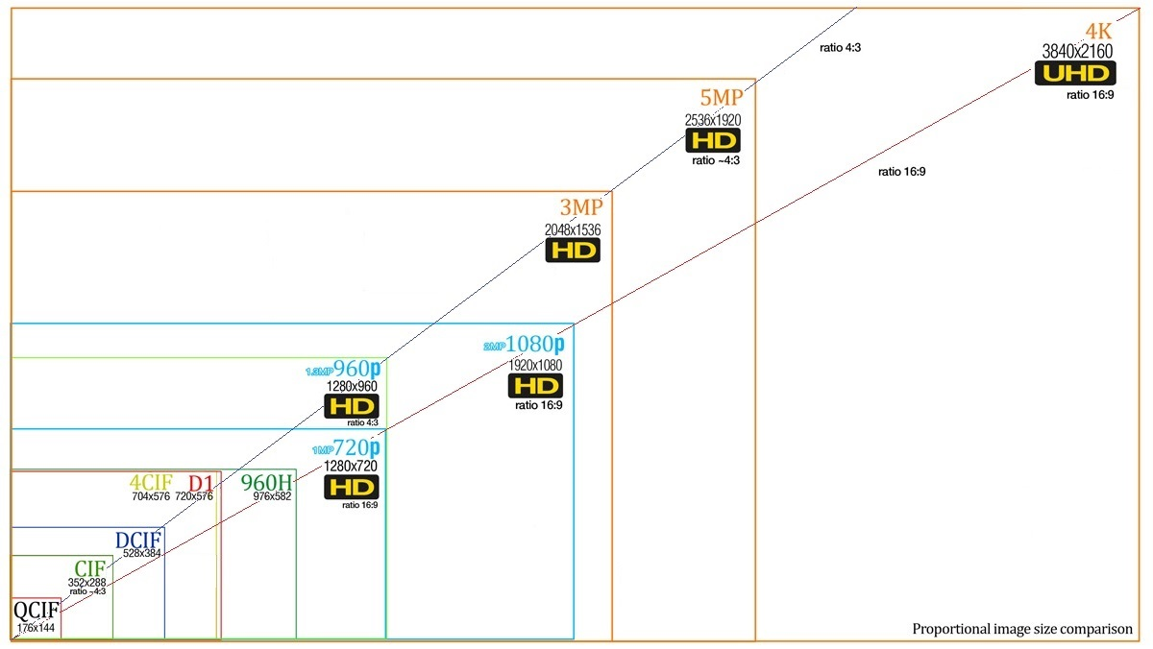
Primerjava ločljivosti

Slide 7
Opis – ločljivost slik
Več točk imaš, v večji povečavi boš lahko imel kakovostno fotografijo.
Enota: število točk na palec/ pixels per inch: PPI
Za ločljivost brez videnih točk v zapisu vsaj 254 ppi (pixels per inch = točk na palec) (10 točk na mm) – povprečno oko vidi lep zvezen zapis.
V računalniški tehnologiji še malo rezerve: standard ločljivosti 316 ppi (odvisno od velikosti zaslona ločljivost malo varira). To ločljivost je na računalniške zaslone za domačo uporabo uvedel Apple na svojih Retina zaslonih.

Slide 8
Zaslone na telefonih, tablicah, računalnikih, gledamo zelo od blizu in je “polna” ločljivost 300 ppi dobrodošla.
Na TV zaslonih toliko ne potrebujemo, ker sliko gledamo od dlje. Zato je na npr. 4K TV zaslonu ločljivost od 50 do 70 ppi.
Večina računalniških zaslonov 100 - 150 ppi

Slide 9
Večja je ločljivost zapisa = večjo fotografijo v polni kakovosti vidimo.
Meja ločljivosti za zaslone, telefonov je ca. 300 ppi.
Računalniški zaslon 200 ppi in TV med 100 in 150 ppi.
Večjo zgoščenost ne potrebujemo, ker tudi od blizu ne bomo videli točk/linij.

Slide 10
„Počrnitvena vrednost“
Ni pa vse v ločljivosti. Zaslonom morajo še povečati počrnitveno vrednost D.
Višja je, večji je lahko kontrast, ki ohranja vse tonske vrednosti.
Človeško oko za kolikor toliko zvezni zapis potrebuje najmanj 128 tonov.

Slide 11
Opis in zgodovina večanja ločljivosti
1. VGA - 640x480 točk
20 let nazaj veliki CRT zasloni v ločljivosti 640x480 točk (VGA). VGA tehnologija je prišla v računalniško tehnologijo leta 1987. Če imate doma video zapise z vašo prvo digitalno fotokamero, so danes je prikazan v opazno manjši velikosti, kot jo nudi vaš zaslon.

Slide 12
2. SVGA - 800x600 točk
3. XGA - 1024x768 točk
Leta 1990 je bila v CRT zaslonih predstavljena najbolj uporabljena ločljivost tako doma kot v industriji, ki se je obdržala vse do konca CRT zaslonov.
4.HD+ - 1600x1200 točk

Slide 13
5. Full HD - 1920x1080 točk
Ločljivost, ki je prinesla malo revolucijo digitalnega zapisa. V ZDA so prvi javni HD signali predvajali že leta 1998, v Evropi leta 2004. Ločljivost je na računalniške zaslone prišla z velikostjo 24 palcev.
Danes ni več TV kot računalniškega zaslona, ki ne bi nudil to ločljivost.

Slide 14
6. Ločljivost 4K. Danes je to standard
7. Ultra HD (4K) - 4096x2160 točk
8. 4K (8K) in Ultra HD (Full UHD)
- 4K (8K) je naslov za profesionalni zajem in produkcijo ter za kino standard.
- Ultra HD (Full UHD) naslov za domače zaslone in TV.

Slide 15
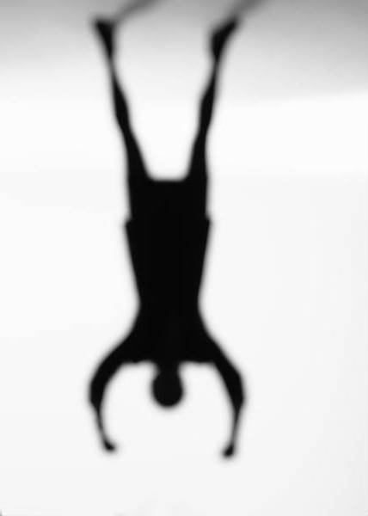

Shranjevanje slik
lastni zapis
GIF
JPEG ali JPG
TIFF
BMP
PNG

Slide 16
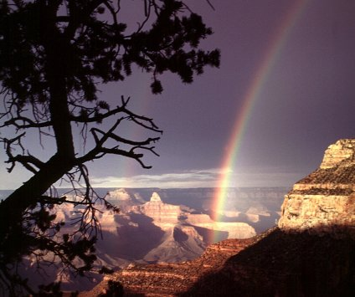

Svetloba
svetloba je elektromagnetno valovanje
bela svetloba je sestavljena iz vseh barv spektra

Slide 17
RGB
svetlobo razdelimo na tri enake dele in dobimo:
SVETLOBA
rdeča - red
zelena - green
modra - blue
Ta postopek imenujemo aditivno mešanje

Slide 18
področja uporabe modela RGB
kjer fotografijo zapisujemo s svetlobo,
osvetljevanje fotografij na fotografski papir,
prikazovanju fotografije na zaslonu;

Slide 19
CMYK
temelji na odbiti svetlobi, kjer se del spektra odvzame,
z odvzemom ene od osnovnih barv beli svetlobi dobimo CIAN, MAGENTO in RUMENO,
njihovo mešanje imenujemo subtraktivno;

Slide 20
področja uporabe modela CMYK
izdelovnje tiskovin,
pri korekturi fotografij z računalnikom,
pri nastavitvah grafičnih programov;

